Slide 1
Воссоединение Украины с Россией
в средине 17 века

Slide 2
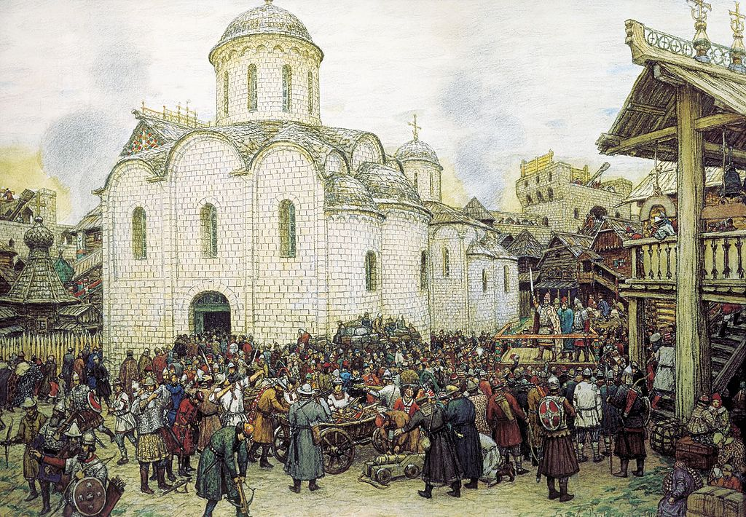
Предыстория. Русь в 14 веке.
В 14 веке русские княжества, продолжали находиться под властью Золотой Орды…
На фоне всеобщего разорения восстанавливалась и застраивалась Москва, приобретая столичное значение.
«Оборона Москвы от хана Тохтамыша в 1382 году»
А. Васнецов

Slide 3
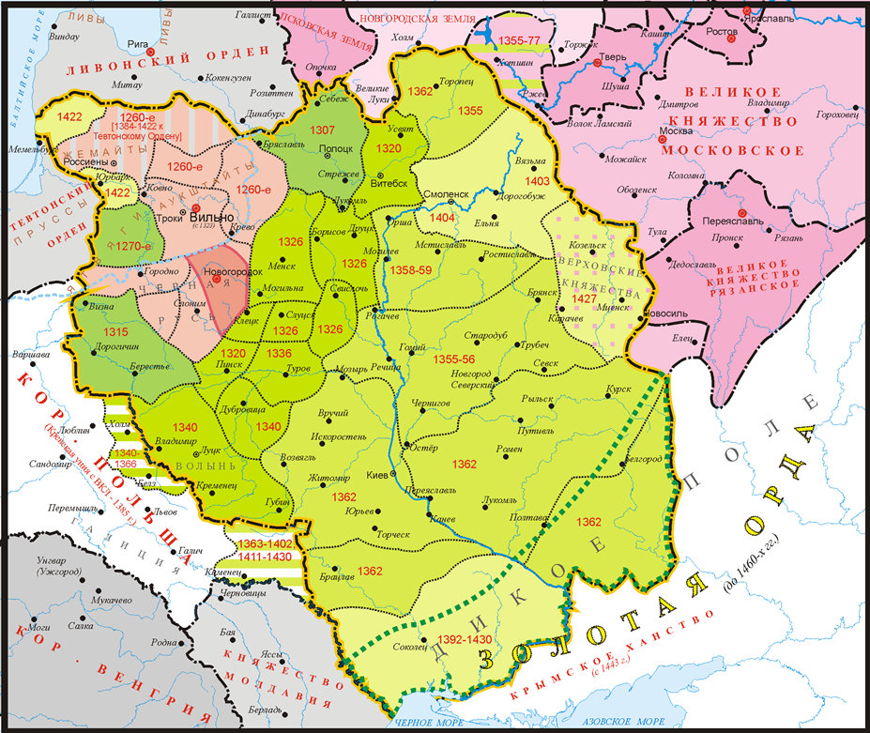
Предыстория. Уход в Литву и Польшу.
Русские удельные князья, чтобы не платить дань Орде, постепенно, в течение семидесяти лет признавали над собой власть соседней Литвы, которая не была зависима от монголо-татар.
В 1385г. Литва соединилась с Польшей. В 1569 году объединенное государство стало называться Речью Посполитой.

Slide 4

Предыстория. Раскол
В результате Русь раскололась на две части: северо-восточные земли стали развиваться под властью Москвы , а юго-западные территории вошли в состав Литвы и Польши (земли современной Белоруссии и Украины)

Slide 5
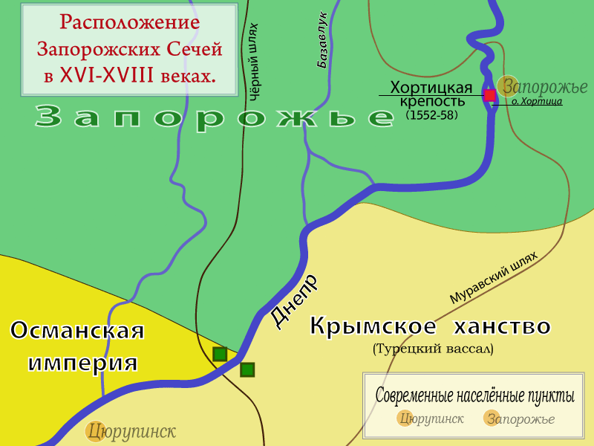
Формирование Запорожского казачества
Во второй половине 16 века, за границей Речи Посполитой, в низовьях Днепра стало формироваться казацкое войско. Казаки должны были защищать границы Польши от нападения крымских татар и турок.

Slide 6
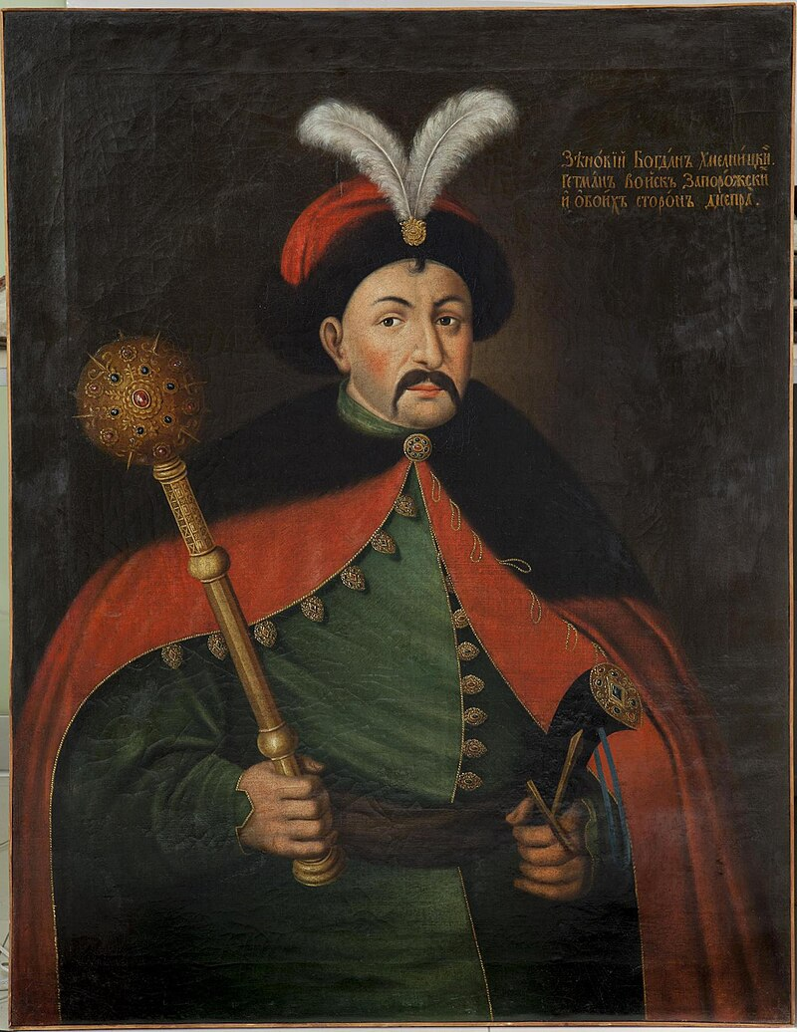
Восстание Богдана Хмельницкого
В 1648 году казацкий старшина Богдан Хмельницкий поднял запорожских казаков на восстание против польских дворян и был избран гетманом. В ходе военных действий Богдан Хмельницкий искал союзников и написал три обращения к царю Алексею Михайловичу Тишайшему в Москву с просьбой оказать военную помощь против Речи Посполитой.
Портрет гетмана Богдана Хмельницкого

Slide 7
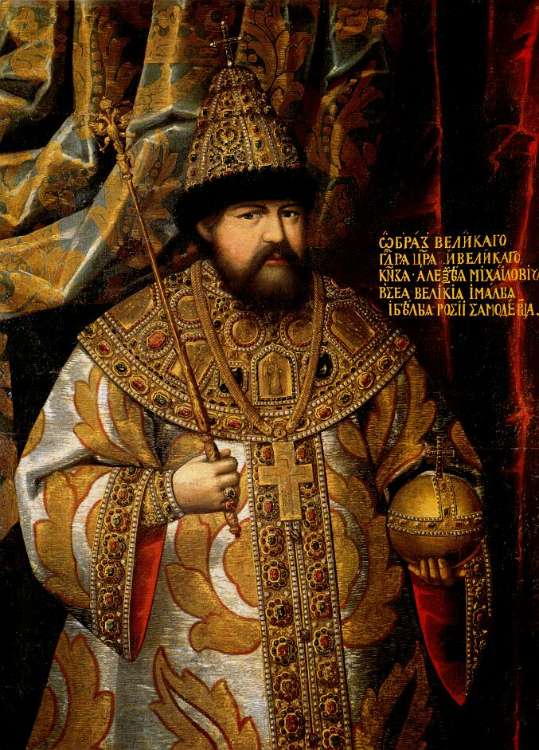
Воссоединение
В 1653 году Земской собор принял решение о принятии Войска Запорожского в российское подданство.
В 1654 году Переяславская рада проголосовала за объединение Украины (Малороссии), находившейся под властью гетмана, с Российским царством.
Портрет царя Алексея Михайловича

Slide 8
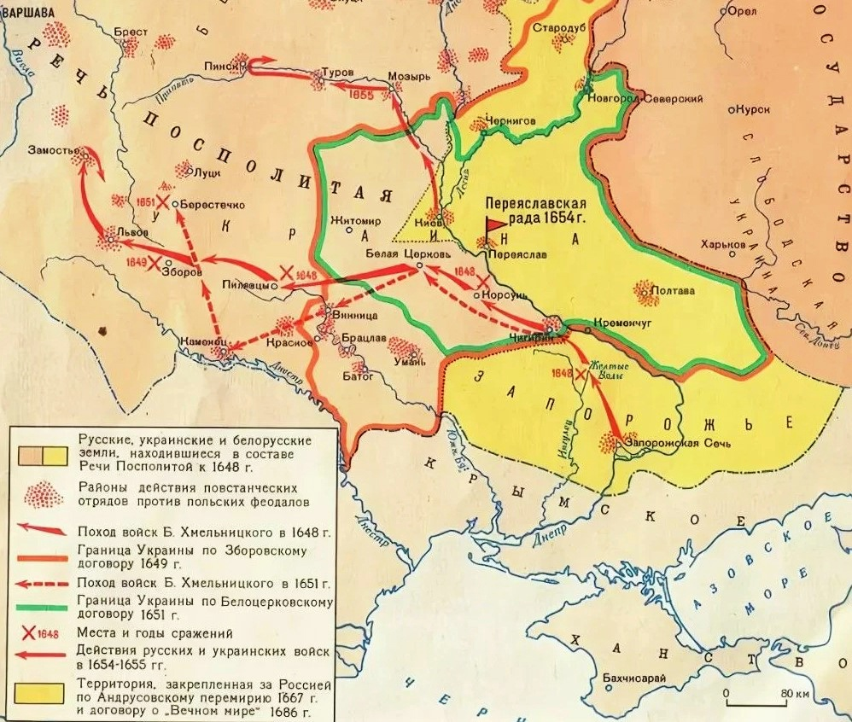
Раздел Украины
Следствием воссоединения Украины с Россией стала затяжная война с Речью Посполитой (1654 – 1667 годы). Военные действия закончилась Андрусовским перемирием, а затем «Вечным миром» с Польшей, который закрепил раздел Украины по течению Днепра:
- Правобережная Украина осталась в составе Речи Посполитой.
- Левобережная Украина, Смоленск, Киев отошли к России.

Slide 9
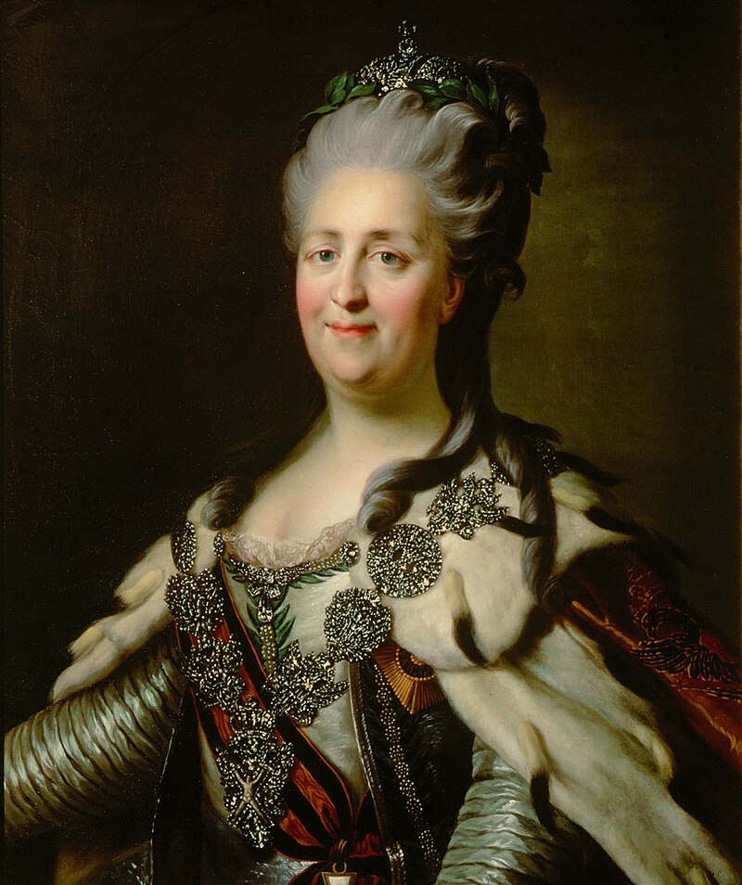
Послесловие
В конце 18 века, в 1795 году при Екатерине Великой, в результате третьего раздела Речи Посполитой, в состав России вошли земли Литвы, Западной Белоруссии и Западной Украины (кроме Львовской области). Таким образом, вся Украина входила в состав России еще более 100 лет, вплоть до падения Российской империи.
Портрет Екатерины II. Иоганн Баптист Лампи-ст.

